Slide 1
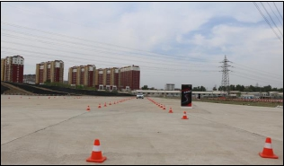
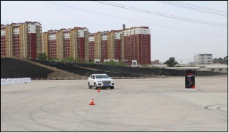
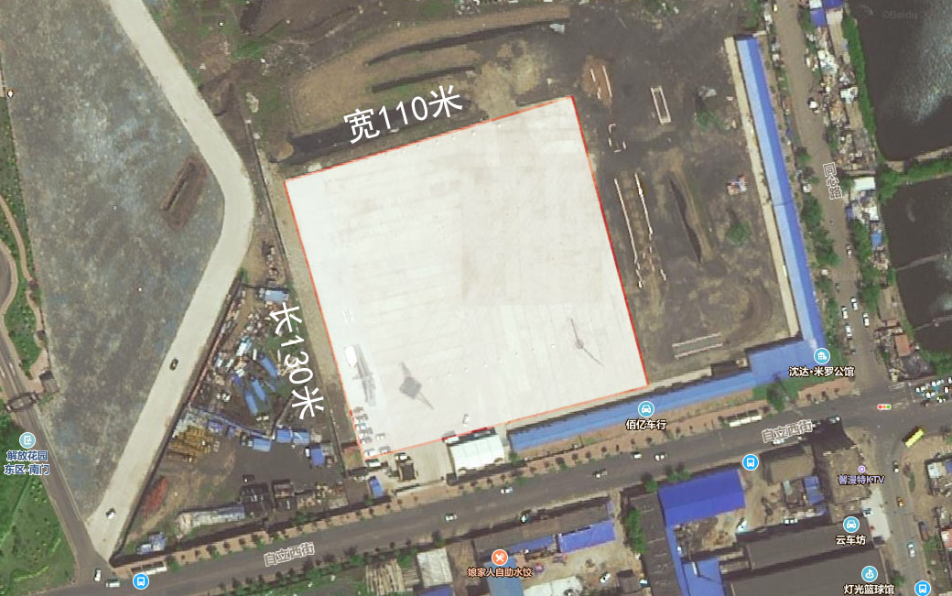
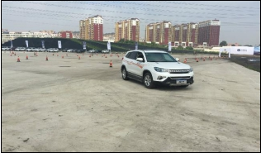
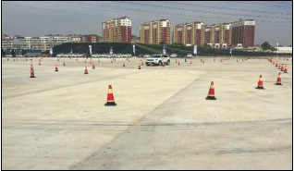
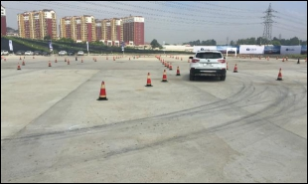
长春 卡门360°试驾场地
场地位于吉林省长春市汽车产业开发区，自立西街与同心路交汇西北角，占地面积约3万平方米。场地内的实施布局突出“专业性”和“实效性”：拥有长春市唯一的SUV专业试车赛道，同时，基地内拥有接近2万平米的专业硬化路面，以及完备的试驾器材、活动中心、培训室、及停车区等。
场地费用：4万/天 需活动方审批
场地信息：长130m 宽110m 面积为14300㎡ 水泥地面 全封闭
供电供水：380v/100kw 方便接水 固定洗手间
配套设施：停车位 越野场地

